Slide 1
31 mai 2022, après les grandes marées
Témoignage de la situation, du bec de perroquet à la digue submersible
Témoignage de l’évolution : Voici un témoignage de la situation de la rive nord de la baie d’Authie. On constate une légère progression de l’Authie vers la plage, sans conséquence sur la dune.
Témoignage d’une obstination: en fin de diaporama, figure une interview du conservatoire du littoral, réalisée au moment même où le cordon dunaire était en train de céder et que l’on tentait, avec difficulté, de colmater en urgence la brèche avec du sable prélevé sur la plage de Berck.
Des riverains devraient d’ailleurs bientôt être interrogés sur leur ressenti de ce projet appelé ADAPTO . Pour notre part c’est déjà fait.

Slide 2
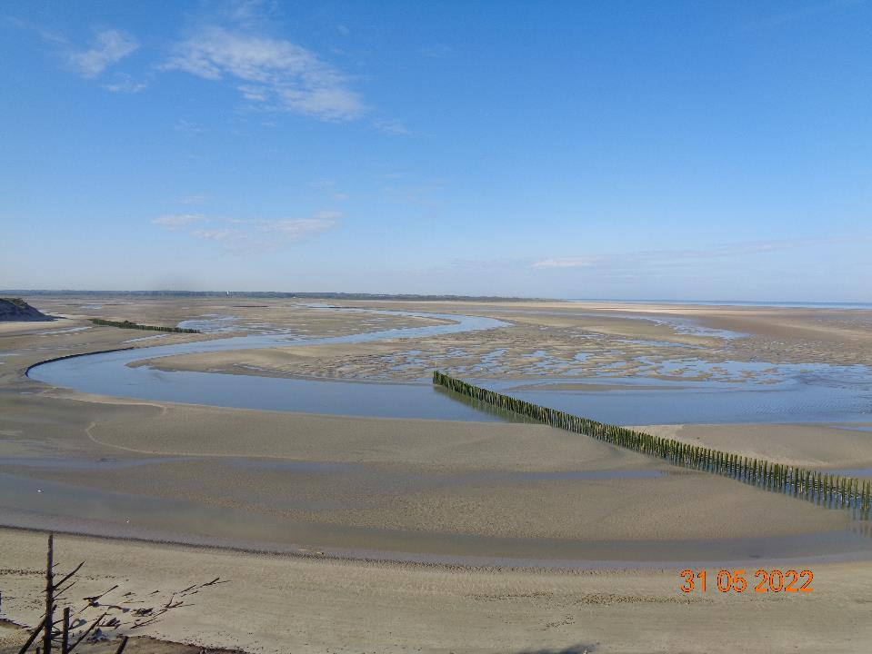
Déflecteur sud
Authie
Déflecteur nord

Slide 3
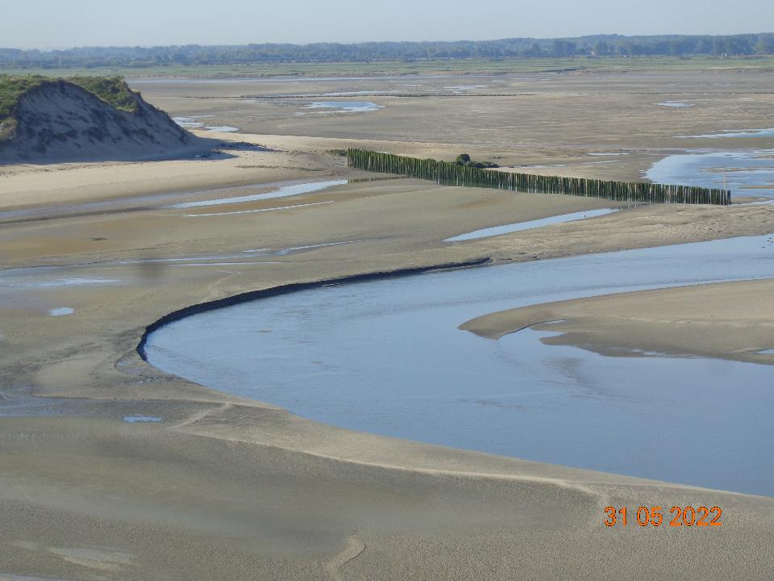
Déflecteur sud
ZOOM
Authie

Slide 4
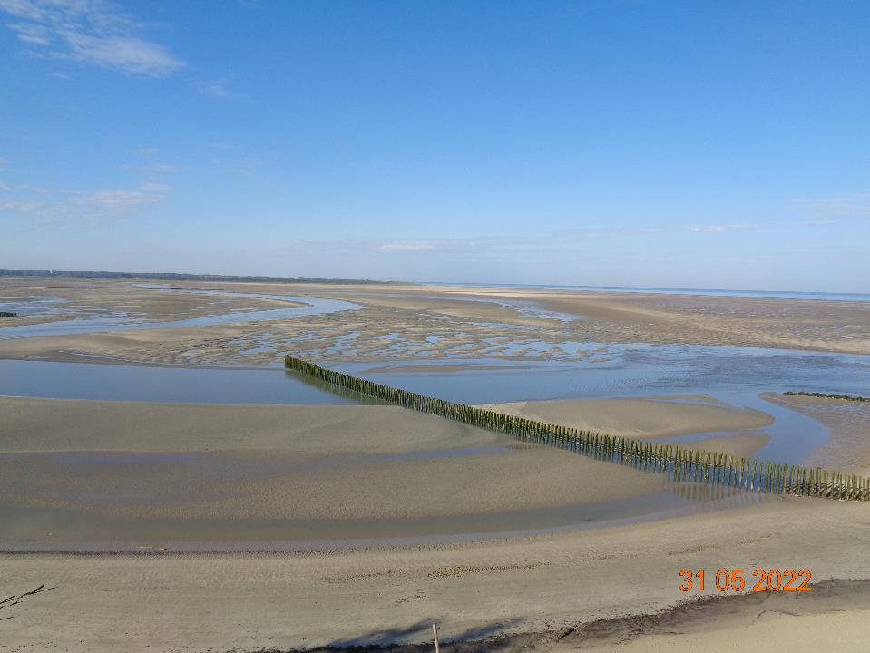
Authie
Authie
Déflecteur nord

Slide 5
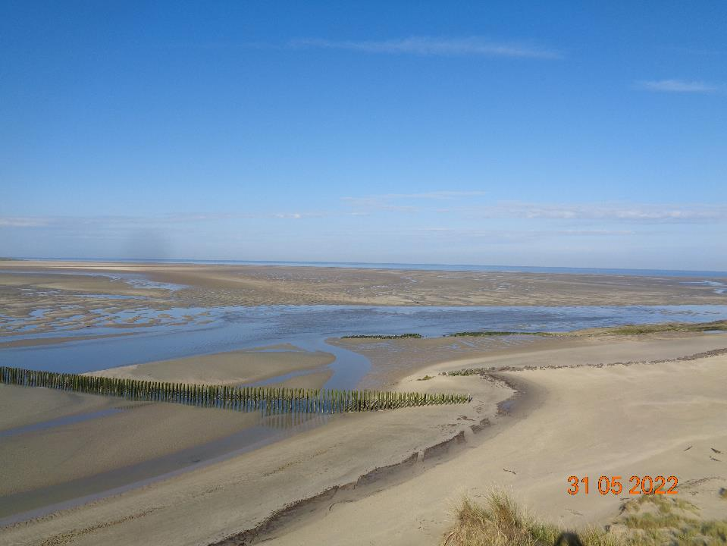
Authie
Digue submersible
Authie
Déflecteur nord

Slide 6
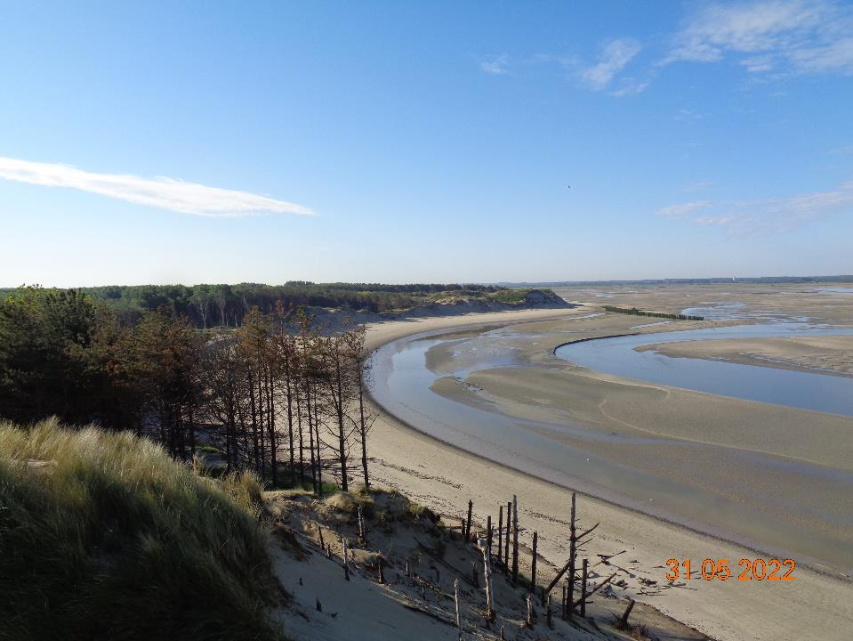
Déflecteur sud
Authie

Slide 7
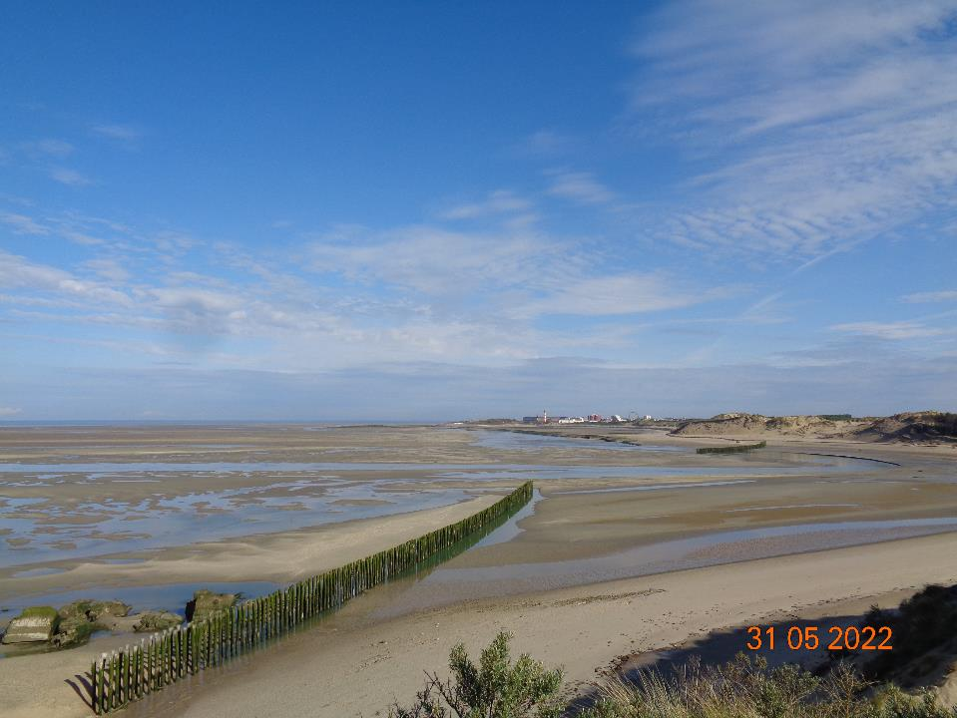
Authie
Authie
Déflecteur nord
Déflecteur sud

Slide 8
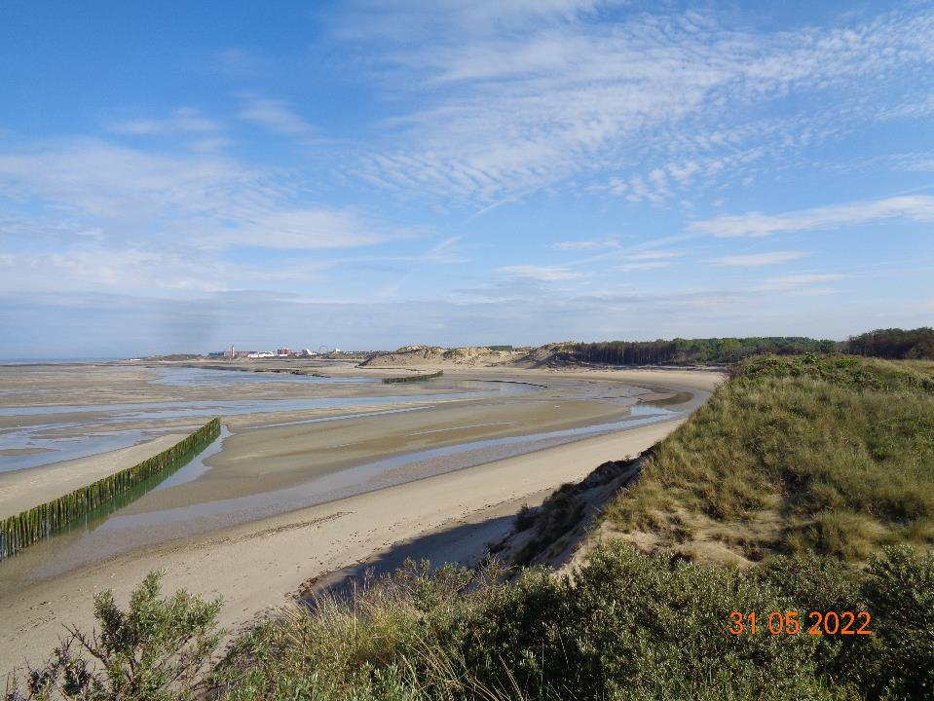
Authie
Déflecteur nord
Authie
Authie
Déflecteur sud

Slide 9
ZOOM
Pour voir du côté de la dune, ça va.

Slide 10
Authie
Authie
Déflecteur nord

Slide 11
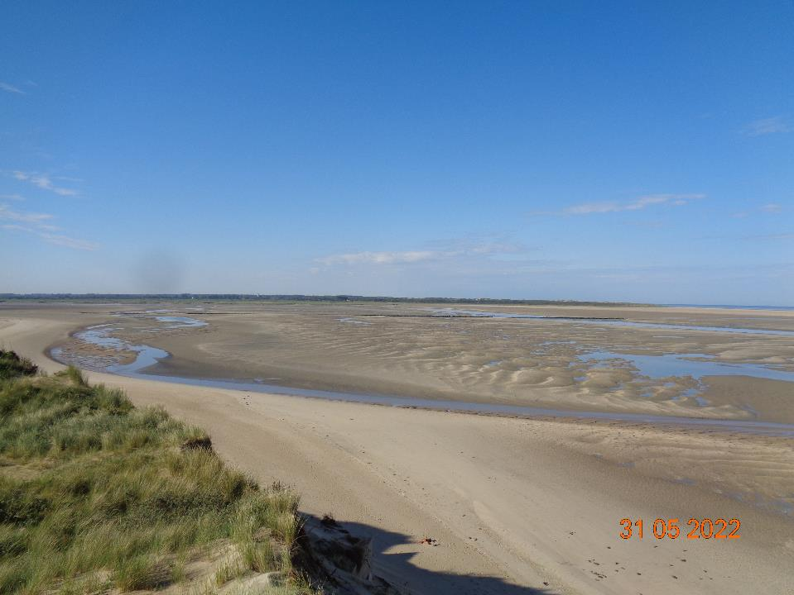
Digue Barrois
Digue Barrois
Authie

Slide 12
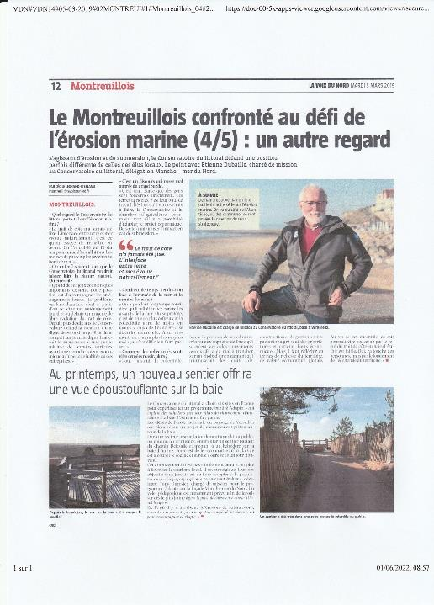
RETOUR SUR LE PROJET ADAPTO
DU CONSERVATOIRE DU LITTORAL

Slide 13
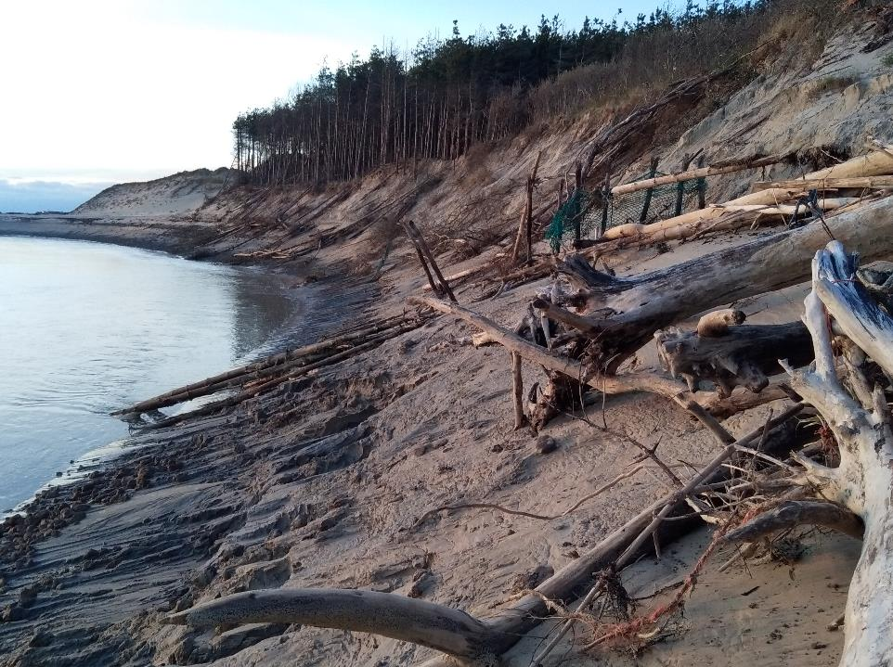
Illustration de l’urgence
Le 8 octobre 2018 au bois de sapins
Il restait moins entre 5 et 10m de dune à l’endroit
le plus fragile

Slide 14
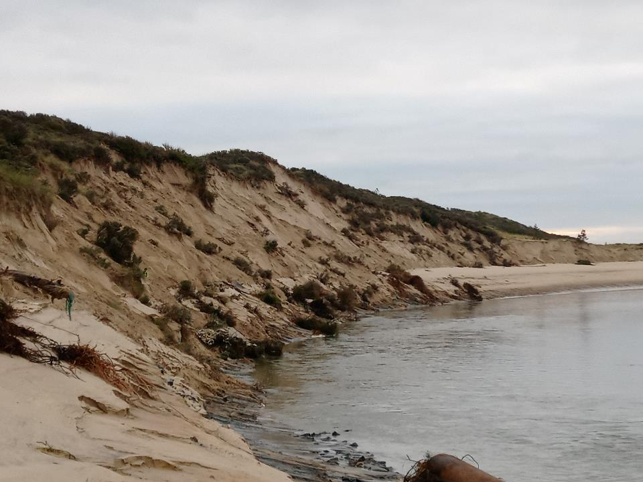
Illustration
Novembre 2019, bec de perroquet , début des travaux, impossibilité de
traverser l’Authie. Il faut recourir à la rehausse de l’ancienne digue submersible (Barrois)
Pour mesurer l’ampleur du phénomène
Comparer la hauteur de l’érosion avec
la personne qui progresse dans la falaise
de sable. Oui oui il y a quelqu’un

